Slide 1
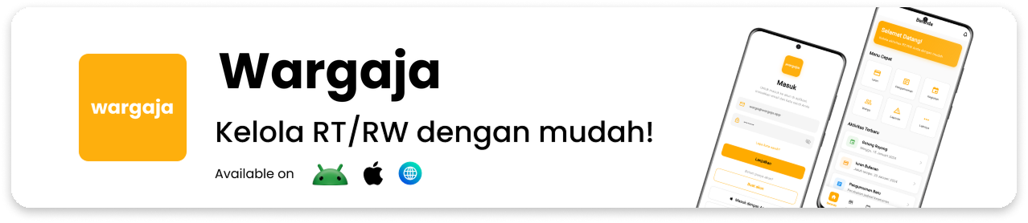
Presentasi sosialisasi aplikasi Wargaja untuk warga
Untuk warga, pengurus RT/RW, dan pengelola lingkungan
[tanggal presentasi]
Notes:
Buka dengan tenang. Sebutkan tujuan pertemuan: memperkenalkan satu aplikasi supaya urusan lingkungan tidak lagi tersebar di banyak tempat. Nyatakan sejak awal bahwa aplikasi masih dalam tahap uji coba dan masukan warga sangat diharapkan. Jangan menjanjikan fitur yang belum ada. Ganti [tanggal presentasi] sebelum dipakai.

Slide 2
2
Apa itu Wargaja
Wargaja adalah satu tempat untuk semua urusan lingkungan warga.
Satu tempat untuk informasi
Satu jalur untuk pengajuan
Satu catatan untuk iuran
Pengumuman, kegiatan, dan jadwal terkumpul rapi.
Ajukan surat dan dokumen dari ponsel.
Riwayat pembayaran tersimpan dan diperiksa pengurus.
Notes:
Ucapkan definisinya perlahan lalu berhenti sebentar. Tegaskan Wargaja bukan pengganti grup WhatsApp untuk mengobrol, melainkan tempat menaruh hal-hal yang perlu tercatat dan dicari kembali. Hindari kata server, basis data, atau cloud.

Slide 3
3
Kenapa kita perlu satu tempat
Informasi penting tenggelam di grup WhatsApp
Pengumuman lama sulit dicari kembali
Catatan administrasi masih manual
Warga bingung mengajukan surat ke mana
Iuran dan pengeluaran sulit dipantau bersama
Tantangan umum di banyak lingkungan, bukan kesimpulan tentang lingkungan kita.
Notes:
Sebut dengan jelas bahwa ini tantangan yang umum muncul di banyak lingkungan, bukan hasil pemeriksaan lingkungan kita sendiri. Kalau warga langsung menyebut contoh yang lebih nyata, terima dan pakai contoh mereka. Jangan menakut-nakuti dan jangan menyalahkan pengurus sebelumnya.

Slide 4
4
Yang bisa dilakukan warga dan pengurus
Warga
Pengurus
• Iuran dan unggah bukti bayar
• Ajukan surat dan dokumen
• Lihat kegiatan dan ikut mendaftar
• Belanja atau berjualan di pasar warga
• Lihat data diri dan keluarga
• Verifikasi bukti pembayaran iuran
• Bantuan penandaan bukti mencurigakan
• Kelola kegiatan dan jadwal
• Kelola pasar warga
• Lihat data kependudukan
Notes:
Semua yang disebut di sini sudah berjalan di aplikasi. Peran yang paling siap: bendahara untuk verifikasi iuran, sekretaris untuk data kependudukan, pengurus RT untuk kegiatan dan pasar warga. Jujurkan bahwa menu pengurus lain masih dikembangkan. Kalau ditanya soal lapor masalah dan kirim saran, jawab bahwa tampilannya ada tetapi belum tersambung.
VISUAL TO ADD: Dua tangkapan layar berdampingan: (1) menu Iuran warga, (2) tampilan verifikasi di sisi bendahara. Ambil dari aplikasi asli setelah rebranding ke Wargaja, tanpa nama atau data warga asli.

Slide 5
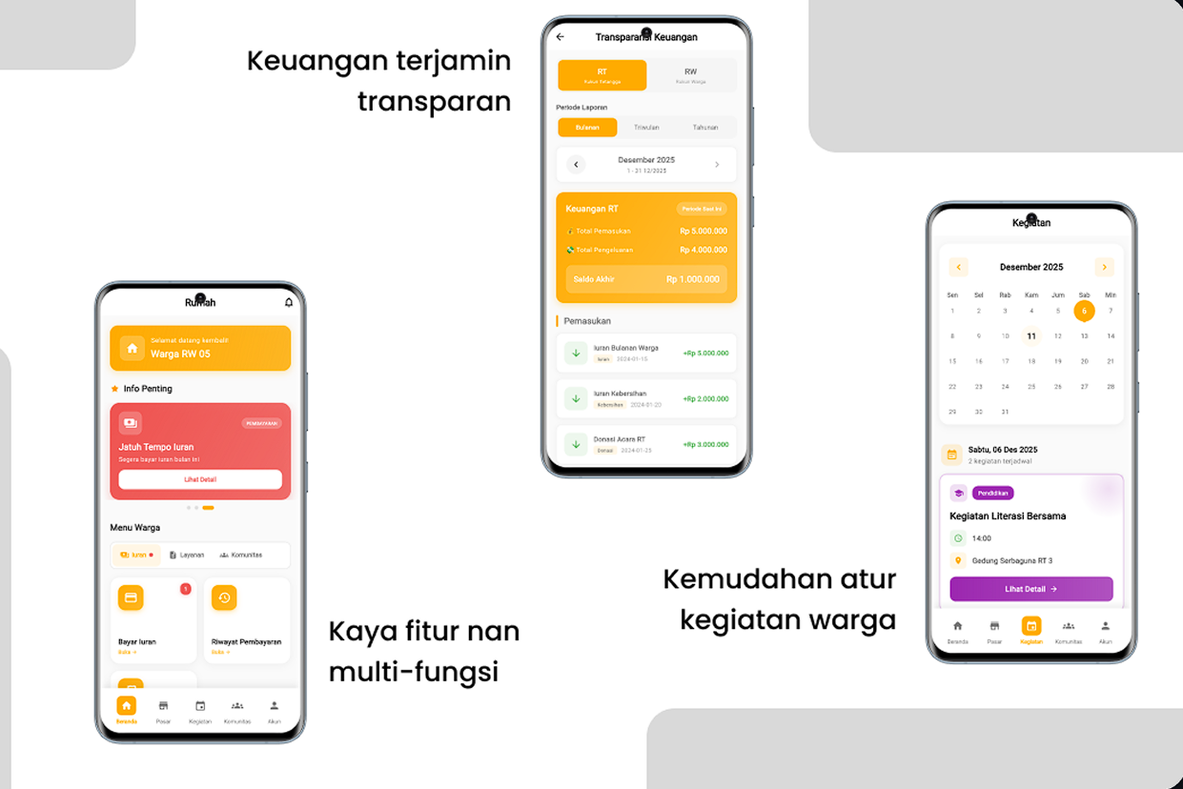
5
Gambaran tampilan aplikasi
Gambaran tampilan aplikasi, bukan tangkapan layar. Angka dan nama pada gambar hanya contoh.
Notes:
Jelaskan lebih dulu bahwa ini gambaran tampilan, bukan tangkapan layar asli, supaya tidak ada warga yang mengira angka di dalamnya nyata. Semua nama menu diambil apa adanya dari aplikasi. Gambar ini dibuat dari bentuk dan tulisan yang bisa diedit, jadi pengurus dapat memperbaruinya sendiri.

Slide 6
6
Alur iuran yang lebih rapi
Warga pilih bulan
Unggah bukti bayar
Pengurus verifikasi
Tercatat
Melihat tagihan yang harus dibayar.
Mengirim foto bukti transfer dari ponsel.
Bendahara memeriksa, dibantu penandaan bukti mencurigakan.
Status pembayaran tersimpan di riwayat warga.
Tanpa pembayaran otomatis: bukti transfer tetap diunggah dan diverifikasi pengurus.
Notes:
Tegaskan bahwa tidak ada potongan otomatis dan tidak ada uang yang berpindah tanpa persetujuan pengurus. Aplikasi hanya mencatat dan membantu memeriksa. Kalau ditanya soal keamanan uang: uang tetap masuk ke rekening kas seperti biasa, aplikasi hanya mencatat buktinya.

Slide 7
7
Surat, dokumen, dan cara mengajukannya
Surat yang bisa diajukan
Alurnya
Surat Keterangan Domisili
1
Pilih jenis layanan
Surat Keterangan Tidak Mampu
Surat Keterangan Usaha
2
Isi tujuan pengajuan dan catatan
Permohonan Koreksi Data
3
Unggah lampiran dari ponsel
Surat Keterangan Keluarga
Surat Lainnya
4
Kirim, lalu tunggu kabar pengurus
Semua diajukan dari ponsel, dan lampiran cukup difoto langsung dari ponsel.
Notes:
Baca keenam jenis surat satu per satu karena warga sering datang justru untuk salah satu dari daftar ini. Jelaskan bahwa lampiran pendukung, misalnya foto KTP atau KK, diunggah dari ponsel. Jujurkan bahwa pengelolaan pengajuan di sisi pengurus masih disempurnakan, dan surat belum bisa diunduh langsung dari aplikasi.

Slide 8
8
Cara mulai dan yang perlu disiapkan
1
Daftar atau masuk
Yang perlu disiapkan
Nama, email, dan kata sandi; bisa juga akun Google.
Ponsel Android
2
Lengkapi data
Email yang aktif
Isi data KTP dan KK, sekali saja saat pertama masuk.
NIK dan data KTP
3
Gunakan layanan
Nomor Kartu Keluarga
Bayar iuran, ajukan surat, atau ikut kegiatan.
Lupa kata sandi? Pakai menu Lupa kata sandi di halaman masuk.
Notes:
Jangan pernah menyebutkan kata sandi akun contoh di depan warga. Cara memasang aplikasi masih perlu diputuskan pengurus, jadi sebutkan bahwa bagian itu akan diumumkan setelah kesepakatan. Sebutkan bahwa aplikasi bisa dikunci memakai sidik jari atau wajah di ponsel masing-masing.
VISUAL TO ADD: Dua tangkapan layar berdampingan sebagai panduan: (1) halaman masuk dengan pilihan email dan akun Google, (2) halaman beranda warga setelah masuk. Ambil dari aplikasi asli setelah rebranding ke Wargaja; jangan tampilkan surel, nomor telepon, atau foto pribadi warga.

Slide 9
9
Peran pengguna dan data warga
Siapa yang memakai
Siapa yang bisa melihat
• Warga
• Pengurus RT
• Bendahara
• Sekretaris
• Pengurus RW - masih disiapkan
• Admin - masih disiapkan
• Data diisi sendiri oleh warga
• Tampilan dan menu dipisah menurut peran
• Hanya pengurus terkait yang melihat data yang diperlukan
• Data bisa diperbaiki bila ada yang keliru
Aturan rinci soal penyimpanan data masih perlu ditetapkan bersama pengurus.
Notes:
Ini bagian yang paling menentukan kepercayaan. Jangan sekali-kali mengklaim enkripsi, sertifikasi, atau cadangan data karena belum bisa dibuktikan. Katakan apa adanya: data diisi warga, akses dipisah per peran, dan aturan rincinya masih akan dibahas. Menu pemeriksaan data di sisi pengurus juga belum selesai.

Slide 10
10
Sudah tersedia, dan manfaatnya
Sudah bisa dipakai
Masih disiapkan
• Iuran: unggah bukti dan verifikasi
• Pengajuan surat dan dokumen
• Kegiatan warga: lihat dan ikut
• Pasar warga
• Lihat data kependudukan dan keluarga
• Kelola data warga oleh pengurus
• Kelola pengumuman dan laporan
• Kelola iuran tingkat RW
• Verifikasi akun dan peran
• Cadangan data
Manfaatnya: pengurus lebih rapi, warga lebih mudah, dan kegiatan lingkungan lebih terjaga.
Notes:
Bacakan kedua kolom dengan jujur dan tanpa membela diri. Kolom kanan sengaja dibiarkan terlihat supaya warga tahu apa yang belum selesai. Jangan menjanjikan semua pekerjaan manual akan hilang; katakan pekerjaan menjadi lebih tertata, bukan hilang.

Slide 11
11
Rencana bertahap dan penutup
Tahap 1
Tahap 2
Tahap 3
Tahap 4
Peragaan dan mengumpulkan masukan.
Uji coba terbatas dengan beberapa warga dan pengurus.
Perbaikan sesuai masukan.
Peluasan setelah persetujuan pengurus.
Terima kasih
Mari Bangun Lingkungan yang Lebih Terhubung.
Narahubung: [Nama pengurus RT/RW] - [Nomor/WA]
Notes:
Tegaskan dua kali bahwa ini usulan, bukan jadwal yang sudah disetujui. Tutup dengan terima kasih yang singkat, lalu buka sesi tanya jawab. Ajak warga menuliskan masukan, termasuk kritik. Ingatkan narahubung dan tanggal masih perlu diisi pengurus sebelum presentasi dipakai. Lima pertanyaan yang sering muncul sudah disiapkan di catatan pembicara.

